Slide 1
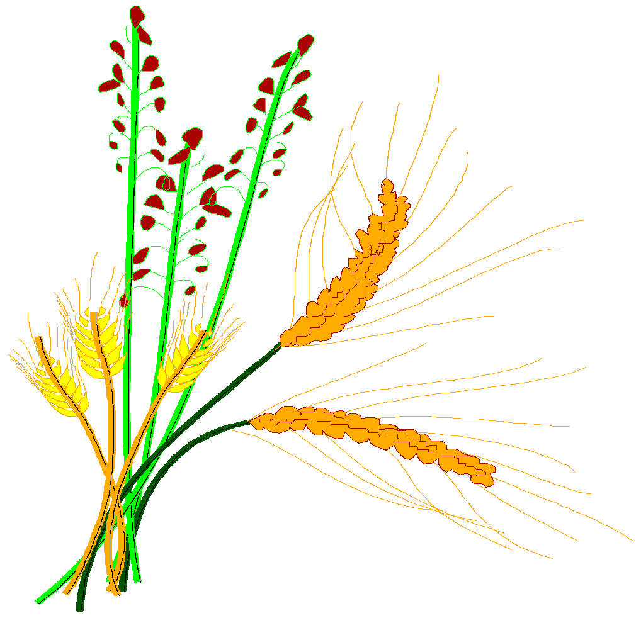

Đạo đức
Em là học sinh lớp 5 ( Tiết 2 )

Slide 2
MỤC TIÊU
1. Nhận thức đư­ợc vị thế của học sinh lớp 5 so với các lớp trư­ớc .
2. Có khả năng tự nhận thức, kỹ năng đặt mục tiêu.
3. Có ý thức học tập, rèn luyện để xứng đáng là học sinh lớp 5.
- Vui và tự hào là học sinh lớp 5.

Slide 3


KHỞI ĐỘNG

Slide 4
- Học sinh lớp 5 là học sinh của lớp lớn nhất trường em cần phải làm gì?

Slide 5
Hoạt động 1: Thảo luận về kế hoạch phấn đấu.
KẾT LUẬN:
+ Để xứng đáng là học sinh lớp 5, chúng ta cần phải quyết tâm phấn đấu, rèn luyện một cách có kế hoạch.

Slide 6
Hoạt động 2: Kể chuyện về các tấm gương học sinh lớp 5 gương mẫu.
KẾT LUẬN:
- Chúng ta cần học tập theo tấm gương tốt của bạn bè để mau tiến bộ.

Slide 7
KẾT LUẬN:
- Chúng ta rất vui và tự hào khi là học sinh lớp 5 ; rất yêu quý và tự hào về trường mình, lớp mình. Đồng thời, chúng ta càng thấy rõ trách nhiệm phải học tập, rèn luyện tốt để xứng đáng là học sinh lớp 5 ; xây dựng lớp ta trở thành lớp tốt, trường ta trở thành trường tốt.

Slide 9
VẬN DỤNG KẾT NỐI CUỘC SỐNG
Hát, múa, đọc thơ, giới thiệu tranh vẽ về chủ đề Trường em.

Slide 10



BÀI HỌC KẾT THÚC
Chúc các em học tốt

